Slide 1



3 信息采集

Slide 2
主要内容
1
信息源
2
信息采集定义与原则
3
传统信息采集方法
4
平台数据采集
5
网络数据采集

Slide 3
一、信息源

Slide 4
01
信息源定义及类型
信息源
任何事物都能够产生、传递信息，所以信息源的范围非常的广阔，它指所有产生、持有和传递信息的人、事物和机构。
信息源是人们在科研、生产经营和其他一切活动中所产生的成果和各种原始记录以及不同层次的加工处理成果。

Slide 5
01
信息源定义及类型
信息源的分类
信息按载体划分
个人信息源
印刷型信息源
电子信息源
缩微型信息源
实物信息源
文献信息源

Slide 6
02
主要信息源介绍
文献信息源
文献是记录有人类精神信息的、便于存贮或传递的人工固态附载物。
文献信息
文献载体
符号系统
记录方式
文献四要素

Slide 7
02
主要信息源介绍
文献信息源
如图是在科学研究中各个阶段常要用到的文献信息源，其中科技图书、科技期刊、科技报告、科技会议文献、专利文献、标准文献、政府出版物、学位论文、产品样本、科技档案被称为“文献的十大信息源”。
时间轴 | 0年 1年 2年 3年
阶段 | 研究发展 | 非正式交流 | 初步交流 | 发明保护 | 学术会议 | 研究报告 | 期刊论文 | 标引 | 知识重组 | 再重组 | 信息利用
文献信息源 | 原始数据记录、日记 | 通讯、备忘录 | 简讯 | 专利、产品样本 | 预印本、会议录、会议文献 | 科技报告、学位论文 | 预印本、期刊论文 | 索引、文摘、书目 | 专著、教材等图书、标准文献、 | 年鉴、百科全书、文献指南、手册、词典 | 各类文献信息源

Slide 8
02
主要信息源介绍
个人信息源
个人信息源就是指存储于人脑之中，通过创作、发明、交谈、讨论、报告等方式表现、传播的信息。
特点
及时性：通过与个人直接交谈，可以最为迅速地获得信息，且及时进行反馈；
新颖性：交谈过程中涉及的内容大多是对方不知道或不清楚的事物，往往具有较强的新颖性。
主观随意性：在信息交流过程中，人们根据自身的好恶和个人意志对信息进行曲解，这种主观随意性容易导致信息失真；
强化感知性：在面对面交流中，除了语言信息，声调、语气、动作和环境等都能让人感受到除语言外的更深层的信息，从而加深对语言信息的理解和判断；
瞬时性：口头交流信息转瞬即逝，而人类大脑中的信息也可能随着人类的自然死亡而不复存在，必须记录在其它信息载体上才能长期保存。

Slide 9

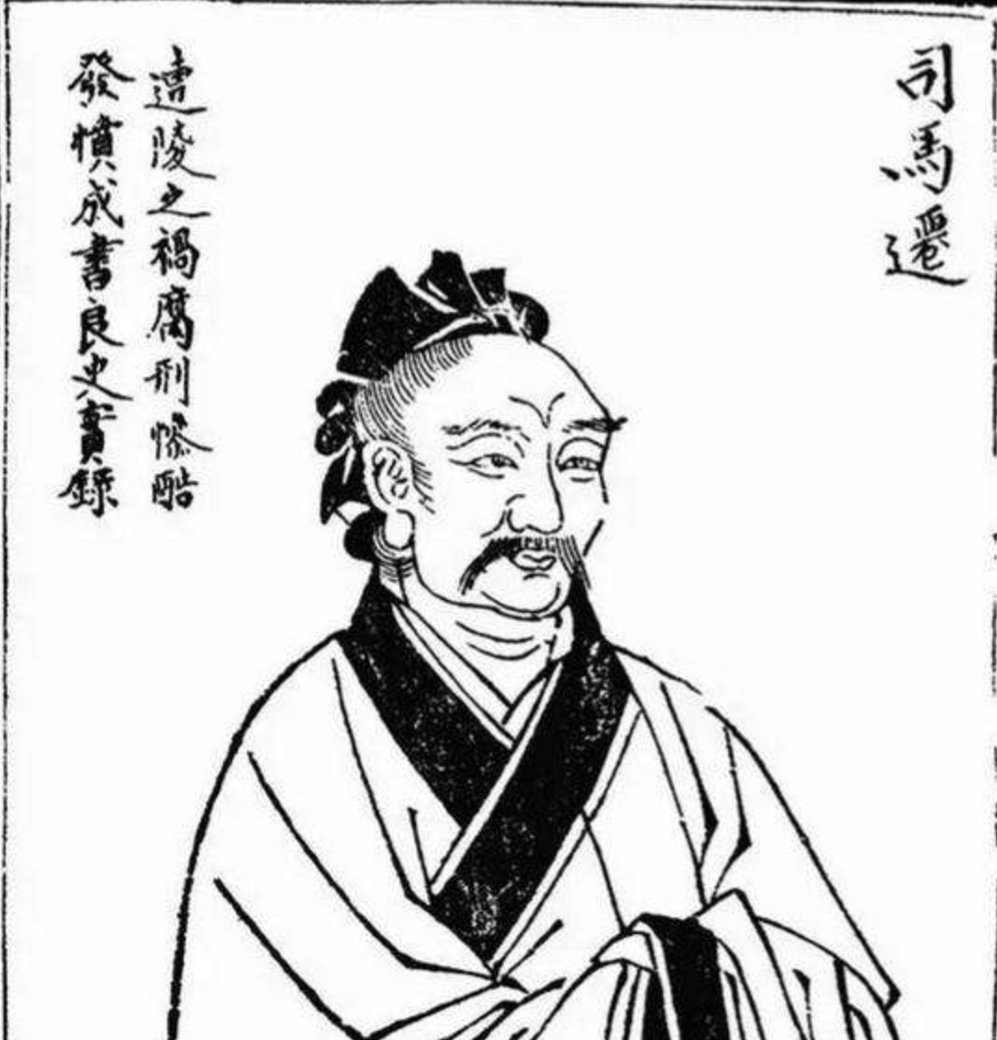
02
主要信息源介绍
个人信息源
个人信息源在社会信息交流系统中具有重要的作用
1965年，卡尔森对美国国防部工程师的3400人次信息查询登记进行分析，结果发现有31%的信息是通过口头交流获得的。米哈依洛夫在《科学交流与情报学》中指出，在科学、技术、设计、生产四个领域中，经过人物信息交流所获得的信息分别占所有获得的信息的40%、64%、79%和77%。
个人信息源对历史研究具有独特的作用
司马迁漫游各地，学游天下，走访收集遗闻，创作了中国第一部纪传体通史《史记》，后代才能了解没有任何文字记载的三皇五帝时期的历史。

Slide 10
02
主要信息源介绍
个人信息源
采集
录音
个人的演讲、即兴发表的评论、个人口述回忆
会议记录
科学讨论会、学术交流会上专家的见解、观点
个人专访录音
著名的科学家、名人的经验

Slide 11

02
主要信息源介绍
延伸阅读：真人图书馆
真人图书及真人图书馆是通过“借”一个人与之交谈，获得未知的知识。真人图书馆的理念源自于丹麦的非营利组织。真人图书馆以“我们每个人的经历本身就是一本书”为理念，改变了传统的图书阅读模式，通过面对面的沟通交流来读一位有故事的人，增进借阅者与“真人书”彼此间的了解，获得阅读纸质图书所不能获得的直观的感受。

Slide 12
02
主要信息源介绍
实物信息源
实物信息源主要提供有关实物本身的信息，包括各种实物以及提供实物的产品展览会、博览会，还包括各类百货公司、商场等。实物信息源能够使人们直观地了解实物的形状、颜色、构成、型号等信息，为人们充分认识实物提供了完备的信息。
优点
直观性
客观性
实用性
零散性
综合性

Slide 13
02
主要信息源介绍
实物信息源
现实中，实物信息源是以各种各样的形式存在，既有自然界形成的各种天然实物，又有人工发明、创造出来的人造物，其中蕴含着大量的文化、科技、经济信息，成为人类生产、工作和生活必不可少的信息来源
实物类型 | 信息价值 | 实物举例
艺术类实物 | 文化价值、历史价值、商业价值 | 艺术作品、古代瓷器、兵器、古代建筑物
科技类实物 | 科研价值、实用价值 | 种子、博物馆 、标本馆
商业类实物 | 实用价值、商业价值 | 样品

Slide 14
02
主要信息源介绍
延伸案例：日本摩托与瑞士钟表
日本人在决定建立自己的摩托车工业时，就是采用了搜集实物信息的方法。日本本田公司购买了170部摩托车样机，对不同技术条件下的技术特点加以分析解剖并进行运行试验，博采众家之长，最终研制出油耗少、噪声小、成本低、造型美的新型摩托，风靡世界。
为应对日本手表行业对瑞士机械表的冲击，SMH集团通过对市场手表的拆分研究，设计了轻薄可流水线批量生产的SWATCH手表。SWATCH创建手表博物馆，在全世界进行SWATCH手表展览。成本的降低，博物馆、展览等以实物信息进行的宣传使得SWATCH手表从奢侈品转变为时尚品。

Slide 15
02
主要信息源介绍
电子信息源
电子信息源是以二进制代码方式将图书、文字、声音等信息存储在磁、光、电介质上，通过电脑设备或者类似功能的工具阅读使用，并可复制传播发行的文献信息来源。
特点
信息存储量大
载体体积小
便于管理
保存时间长
检索速度快

Slide 16
02
主要信息源介绍
电子信息源
随着信息资源越来越多的以数字化形式存在，利用网络来获得信息资源成为人们最主要的信息采集方式。
网络信息采集
网络数据库
新媒体
各种网站
如商业数据库、学术数据库和特种文献数据库
如博客、维基百科、网络社区、RSS、即时通信
如企业信息网站、专利信息网站、政府信息网站

Slide 17
03
从信息源到数据源
数据时代
数据作为一种新的技术现象和社会现象 ，与劳动力、资本一样，正在成为社会的核心资源
信息链的各要素间关系也发生了变化，对数据的处理加工不仅能得到信息，对数据的分析能直接得到知识甚至智慧，数据成为了科学发现、决策、治理的驱动力
数据
信息
知识
智慧

Slide 18

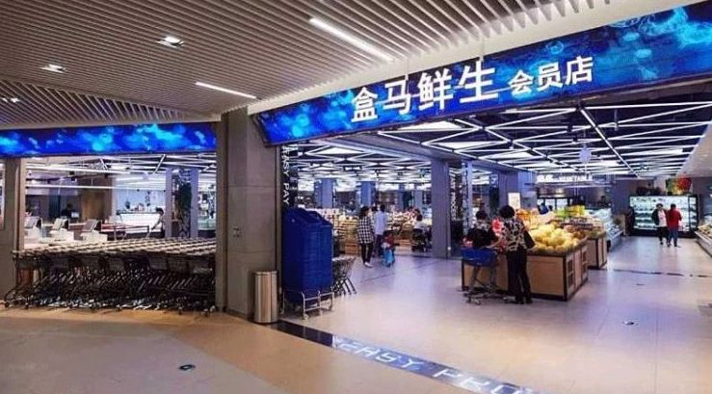
03
从信息源到数据源
延伸阅读：盒马鲜生超市的数据源
2020年新冠疫情的爆发，盒马鲜生超市作为新兴线上线下零售店，在疫情期间每天线上订单同比增加3-5倍。为了满足激增的线上订单，盒马利用数字化系统，将商品拣货、传送和打包的时间大大缩减，从而大幅提升了配送效率，保证1家门店就能让5000户“盒区房”(距离盒马门店3公里的生活圈)顾客不出门。
资料来源：http://china.qianlong.com/2020/0320/3872404.shtml

Slide 19
03
从信息源到数据源
数据分类
按照生产方式，可分为被动产生的数据、主动产生的数据和自动产生的数据
被动产生的数据，表示被人和机器共同控制。主要来源于一些业务运营管理系统，伴随移动的运营活动产生并记录在数据库中，如超市、医院、研究机构、交通部门的管理系统中产生的数据；
主动产生的数据，表示人的主动权（控制权）较大。这类数据是用户在不同的移动手机和终端，为了交流、交易而产生的数据；
自动产生的数据，表示数据的主动权完全归于机器。这类数据主要为机器和传感器数据，如射频识别（RFID）信息、GPS等定位系统数据等。
马费成. 推进大数据、人工智能等信息技术与人文社会科学研究深度融合[J]. 评价与管理, 2018(2):1-5.

Slide 20
03
从信息源到数据源
数据分类
依据数据的来源，可以分为电子踪迹、用户生成内容（UGC）、数字化文本和空间位置数据
电子踪迹数据指用户在使用互联网以后留下来的踪迹，主要包括点击流和搜索日志，如用户点击网络情况、浏览情况以及IP地址等等都属于电子踪迹范围；
用户生成内容（UGC）数据，包括社交媒体数据，以及采用群体智慧机制的互联网百科数据等等；
数字化文本是电子化处理后形成的文本数据，包括各类数字化图书馆网络数据库存储的文本数据等；
空间位置数据是利用GPS等定位系统获取的定位数据。
马费成. 推进大数据、人工智能等信息技术与人文社会科学研究深度融合[J]. 评价与管理, 2018(2):1-5.

Slide 21
03
从信息源到数据源
数据分类
依据数据的实时性，数据可以分为热数据和冷数据
数据的采集、分析很多时候是具有时效性的，当数据反映现实问题时，数据就具有时效热度。
热数据反映了实时动态，是实时性数据；
冷数据是保留多年的档案性成熟数据 。
马费成. 推进大数据、人工智能等信息技术与人文社会科学研究深度融合[J]. 评价与管理, 2018(2):1-5.

Slide 22
二、信息采集的定义与原则

Slide 23
01
信息采集定义
案例： 杨叔子打猪草
中国科学院院士，机械工程专家杨叔子曾在农场改造。有一天晚上，领导让他第二天去打猪草、猪菜。这下可难坏了这位机械工程专家。他没养过猪，没干过这方面的活，不认得哪个是猪草哪个是猪菜，手上更没有养猪的书，这下把他刁难坏了。那天晚上，杨叔子辗转反侧，终于想出了一条妙计。第二天上午，不用半天，他就凯旋而归，把猪草、猪菜全打了回来，交给了工宣队。工宣队的师傅问：“是你打的吗？”“是我打的!”“你怎么会打猪草，你认识猪草、猪菜吗？” 杨叔子恭恭敬敬地讲：“这件事不难，把猪赶出去，猪吃什么，我就打什么。”
这则小故事告诉我们：有效的获取信息可以解决实际问题。
日常生活中，我们需要不断的采集信息。

Slide 24
01
信息采集定义
信息采集
信息采集，简言之，就是信息的选择过程，是指根据特定目的和要求将分散蕴涵在不同时空域的有关信息采掘和积累起来的过程。
信息采集是信息资源能够得以充分开发和有效利用的基础，也是信息产品开发的起点。信息采集这一环节的工作好坏，对整个信息管理活动的成败将产生决定性的影响。

Slide 25
02
信息采集原则
及时性原则
信息是有时效的，时效性是信息的基本性质。事物是在不断运动变化的，过时的信息并不能准确反映当前事物的属性。
系统性原则
在信息需求基础上要求采集的信息要广泛、全面且系统，系统性原则是信息整序的基础。从空间角度，要把与某一事物相关的分布在不同区域的信息采集齐全；从时间角度，要对某一事物在不同时期、不同阶段的发展变化信息进行跟踪搜集，才能有所选择、有所比较、有所分析，产生有序的信息流

Slide 26
02
信息采集原则
针对性原则
由于需求的限定、技术的约制，在信息采集过程中应根据实际需求，有目的、有重点、有选择地采集利用价值大的、适合的信息，客观、科学地收集需要的信息，做到有的放矢
可靠性原则
真实可靠的信息是正确决策的重要保证。在信息采集过程中，必须对确认信息不具有偏见，通过比较、鉴别，采集真实准确的信息。

Slide 27
02
信息采集原则
经济性原则
由于当前信息环境日益复杂，社会信息的爆发增长，信息来源也更多元，如果不加筛选随意采集，随意选择采集方法，不仅耗费大量精力，浪费人力、物力等资源，还会因采集到的信息质量参差不齐、主次不分，造成采集的信息无法发挥最大价值。
预见性原则
信息采集过程不仅要立足于现实的需求，同时还要有一定的超前性，要掌握社会、经济、科学技术等的发展动态，制定面向未来的信息采集计划。

Slide 28
02
信息采集原则
计划性原则
信息采集是一系列繁琐的过程，采集信息的内容范围、精度、数量、费用等都应提前确定，避免造成资源浪费。信息采集的计划可分为时间计划和内容计划。时间计划指信息采集过程的时间安排，内容计划是指确定采集信息的数量、范围、精度等。

Slide 29
三、传统信息采集方法

Slide 30



01
调查法
调查法是针对用户的需要，向各种社会活动了解其活动情况、采集相关数据与资料的一种方法。
调查方法依据其实施的具体过程可以分为普遍调查、抽样调查。
调查法
普遍调查
抽样调查

Slide 31
01
调查法
（1）普遍调查法
普遍调查，一般称为普查，是指一个国家或者一个地区为详细调查某项重要的国情、国力，而专门组织的一次性大规模的全面调查。
它是统计调查的组织形式之一，是一项对统计总体的全部单位进行调查以搜集统计资料的工作。
优点 | 缺点
确定调查对象的范围比较简单 所获得的资料全面 普查是抽样调查或其他调查的基础 | 工作量大，花费大，组织工作复； 调查内容有限 易产生重复和遗漏现象

Slide 32
01
调查法
（2）抽样调查法
抽样调查的类型：
随机抽样调查（单纯随机/抽签法/查乱数表法）
分层随机抽样/分群随机抽样/等距随机抽样
非随机抽样:按照研究人员的主观经验或其它条件来抽取样本的一种抽样方法
配额抽样/判断抽样/任意抽样
分层随机抽样

Slide 33
01
调查法
（2）抽样调查法
抽样调查的类型：
随机抽样调查（单纯随机/抽签法/查乱数表法）
分层随机抽样/分群随机抽样/等距随机抽样
非随机抽样:按照研究人员的主观经验或其它条件来抽取样本的一种抽样方法
配额抽样/判断抽样/任意抽样
分层随机抽样

Slide 34
01
调查法
（2）抽样调查法
优点：
经济性好，实效性强，适应面广，准确性高。
分层随机抽样
缺点:
存在调查的误差和偏差问题，有可能所抽取的样本不具有代表性，因而导致错误的推论。
缺点:
存在调查的误差和偏差问题，有可能所抽取的样本不具有代表性，因而导致错误的推论。

Slide 35
01
调查法
（3）问卷调查法
问卷法是调查者通过事先统一设计的问卷来向被调查者了解某些事实或意见的一种信息收集方法。
问卷是个人行为、态度、意见和看法的主要信息采集工具
步骤
问卷设计
选取样本
实施调查
结果统计

Slide 36
01
调查法
（3）问卷调查法
优点 | 缺点
成本低 突破空间限制 避免主观偏见干扰 具有较佳匿名性 回答问题时间充裕 | 问卷回收率低 调查问卷设计困难 调查结果广而不深 填答情境和回答质量难以控制

Slide 37
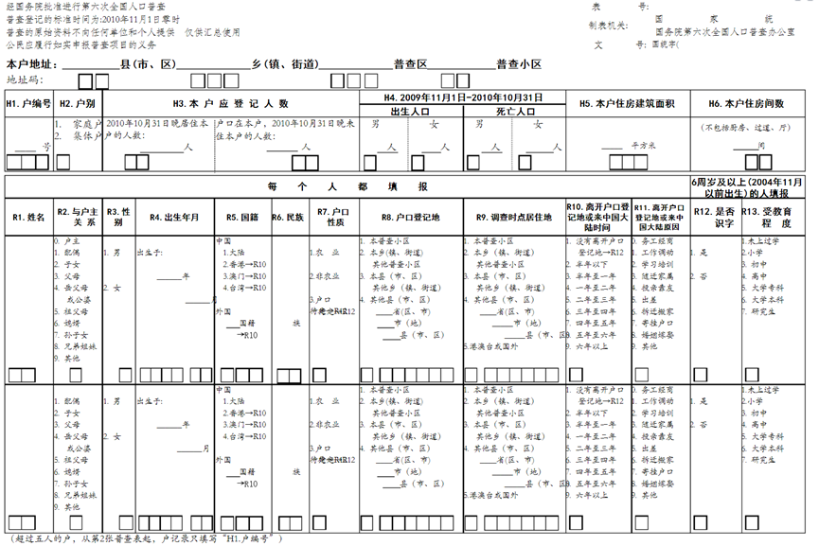
下图是全国第六次人口普查的短表
通过问卷调查可以很方便快捷的采集到人口的性别、年龄、民族、户口性质、受教育程度、本户房间数、本户住房建筑面积等基本情况

Slide 38
01
调查法
（3）问卷调查法
根据填写方式的不同，问卷调查法可以分为自填式问卷和代填式问卷。
问卷
自填式问卷
代填式问卷
送发式问卷
邮寄问卷
报刊问卷
网上调研问卷
当面访问式
电话访问式

Slide 39
01
调查法
（3）问卷调查法
自填式问卷：
在没有调查员协助的情况下完成的问卷
 | 优点 | 缺点
自填式问卷 | 管理相对容易 比面访调查的费用低 被调查者可以选择方便的时间填答问卷，必要时可以参考有关文字纪录而不必单纯依靠记忆进行回答 减少被调查者回答敏感性问题的压力 | 回答率比较低 不适合结构复杂的问卷 调查周期比较长

Slide 40
01
调查法
（3）问卷调查法
代自填式问卷：
是由调查者根据被调查者的回答如实填写问卷，因此也被称为问答式问卷或访问式问卷
 | 优点 | 缺点
代填式问卷 | 提高回答率 可以进行概率抽样 问卷设计中可以采用更多的技术手段 能对数据采集进度进行调节 | 调查成本比较高 对调查过程的质量控制有一定难度 对于敏感性问题回答率低

Slide 41
02
访谈法
访谈法是通过有目的地与调查对象直接交谈来采集信息的方法。
性质：访谈是一种口语交际形式，与一位或多位被采访者进行面对面，富有探究性的交流活动。采访者要尽可能多的挖掘某人某事的深层信息。
类型：
按调查对象分：个别访谈、集体访谈
按接触人员分：面对面访谈、电话访谈、网上访谈
按调查次数分：一次性访谈和跟踪访谈

Slide 42
02
访谈法
优点 | 缺点
社会现象认识广泛 研究问题深入 收集信息可靠 调查方式灵活 | 访谈法的实施必须依赖于具有较高素质的访问员，保证调查的质量。 访谈的实施依赖于被访者是否方便询问，在不便当面询问或不能询问被访者的情况下，访谈法就无法实施，也不能获取信息 消耗费用大 持续时间长

Slide 43
02
访谈法
集体访谈与个体访谈
集体访谈是将许多调查对象集中在一起同时进行访问，也就是通常所说的“开调查会”。
头脑风暴法
焦点小组
个体访谈是以个人作为访问对象。这种访谈的长处在于能够根据访问对象的特殊性区别对待。
深层访谈
德尔菲法

Slide 44


02
集体访谈法
（1）头脑风暴法
头脑风暴法，顾名思义就是让人们自由的发表意见，通过相互交流、讨论甚至争论激发思维的风暴来获取信息的方法
《头脑风暴》节目
通过主持人与嘉宾的对话，嘉宾与嘉宾的交锋，观众与嘉宾的现场碰撞等来探讨新潮经营理念、捕捉鲜活管理实例、演绎企业得失故事。
图片来自第一财经https://www.yicai.com

Slide 45
02
集体访谈法
（1）头脑风暴法
流程：
第一位专家
第二位专家
…….
最后一位专家
 头脑风暴法以小组的形式展开，一个小组由一位主持人和几位专家组成
 小组成员按一定的顺序发表自己的意见，直到所有成员均发言完毕，则第一轮结束
 再从第一位专家开始第二轮发言，如果某位专家没有需要补充的观点或意见，可以保持沉默，由下一位专家发言，由此轮到最后一个专家。
 一轮轮循环下去直到每一位专家都没有需要补充的观点。

Slide 46
02
集体访谈法
头脑风暴法特点
特点
自由发表观点
兼容和求异原则
补充和完善并进
追求数量和强调效率

Slide 47

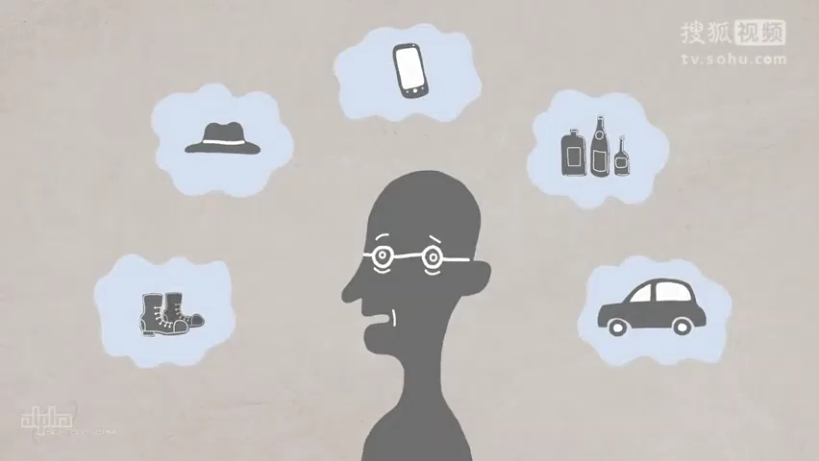
02
集体访谈法
（2）焦点小组法
焦点小组也是集体访谈的一种方法，又称为小组座谈法
采用小型座谈会的形式，挑选一组具有同质性的人，在一个装有单向镜和录音录像设备的房间内，在主持人的组织下，就某个专题进行讨论，从而获得对有关问题的深入了解。

Slide 48
02
集体访谈法
焦点小组法优缺点
优点 | 缺点
信息采集快，效率高； 取得的信息较为广泛和深入； 能将调查与讨论相结合； 可进行科学检测； 结构灵活 | 对主持人要求高； 容易造成错误判断； 小组成员选择不当会影响信息采集的准确性和客观性； 因回答结果散乱，后续信息处理和分析过程困难； 涉及隐私、保密信息，很难在会议上讨论

Slide 49
02
集体访谈法
头脑风暴与焦点小组区别
焦点小组自由发言，而头脑风暴则按某种顺序依次发言。自由发言使得成员之间的思想碰撞比较激烈，因此焦点小组访谈的结果更深刻、全面。另一方面，头脑风暴要求成员按照顺序发言，实施起来比焦点小组容易；
焦点小组中主持人发挥至关重要的作用，相比之下，头脑风暴中主持人的作用小得多，这使得实施起来容易、经济。另一方面，没有主持人适时追问、鼓励和刺激，头脑风暴的效果可能比焦点小组差。

Slide 50

02
个别访谈法
（3）深层访谈
深层访谈指的是调查员和一名受访者在轻松自然的几分钟内围绕着某一问题进行深入的讨论
目的: 使受访者自由发言，充分表达自己的观点和情感
特点：无结构、直接、一对一

Slide 51
02
个别访谈法
深层访谈优缺点
优点 | 缺点
消除了群体压力，能更自由的交换信息，提供更真实的信息； 一对一的交流使受访者感到自己是注意的焦点，自己的感受和想法是重要的，这会使受访者更乐于表达自己的观点、态度和内心的想法； 便于对一些保密、敏感的问题进行调查； 能将受访者的反应与其自身相联系，便于评价所获资料的可信度。 | 无法产生受访者之间的相互刺激和碰撞； 比焦点小组成本高，这使它在实际的使用中受到一定限制； 调查的无结构性使这种方法比焦点小组访谈更受调查员自身素质高低的影响； 深层访谈的结果和数据常常难以解释和分析。

Slide 52
02
个别访谈法
由于深层访谈所具有的缺点，在访谈过程中调查员还存在一些注意事项
调查员注意事项
调查员应接近受访者，在访谈开始时向受访者详细介绍此次访谈的目的、意图、意义，安全性
列举访问的提纲以防止偏离访谈目标
在访谈过程中调查员可从受访者关心的话题开始，逐步缩小访谈范围
调查员需保持中立的态度，善于倾听并进行适当的引导、追问，注意用语文明礼貌，避免生僻专业术语

Slide 53
02
个别访谈法
（4）德尔菲法
在20世纪40年代，美国著名的咨询机构兰德公司设计出一种新的预测方法，由于其预测的准确性较高，后来人们就称之为德尔菲法。
德尔菲法是一种以集体访谈为基础的预测性调查方法，但在操作时还是个体方式进行， 特点是“背对背”。

Slide 54
02
个别访谈法
德尔菲法实施流程
确认问题
选择专家组
准备与发送问卷
分析回收的问卷
是否达成一致看法
否
统计分析团体意见
是
编制下一轮问卷
整理分析最后结果

Slide 55
02
个别访谈法
德尔菲法优缺点
优点 | 缺点
匿名性 反馈性 具有对调查结果定量处理的优点 | 调查结果主要凭专家判断，缺乏客观的标准； 在得到调查组织者的汇总反馈信息后，专家由于水平不够可能做出趋近中位数或算数平均数的结论 由于德尔菲法的调查反馈次数较多，持续时间较长，有的专家可能因工作忙或其他原因中途退出，影响调查的准确性

Slide 56
案例
研究在线品牌社区成员持续参与行为形成的动机演变机制
研究对象：研究选择小米社区作为研究社区，访谈的成员需要满足的条件
①就参与时间而言，成员注册时间距离受访时间为半年及以上，累计签到天数90天及以上 ，上次登陆时间距离受访时间在15天以内；
②就参与贡献程度而言，成员的论坛级别为神仙级及以上，至少拥有一篇精华帖 和50篇主题帖；
③就社区成员所处生命周期而言，应为领导者或前辈，分别从版主、同城会会长、资源、顾问团、摄影组、酷玩帮以及普通晋级用户组寻找符合标准的持续参与成员。
李雪. 在线品牌社区成员持续参与行为形成的动机演变机制研究[D].湖南大学,2015.

Slide 57
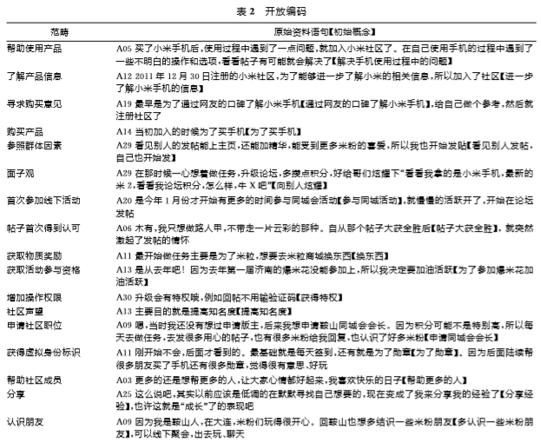
访谈原始语句与开放编码
李雪. 在线品牌社区成员持续参与行为形成的动机演变机制研究[D].湖南大学,2015.

Slide 58
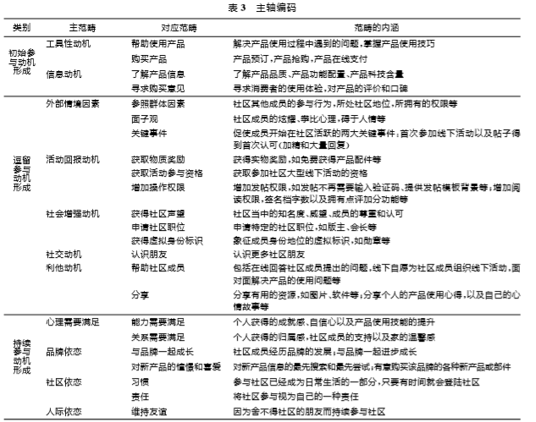
进一步挖掘初始范畴之间的各种逻辑关联，主轴编码
李雪. 在线品牌社区成员持续参与行为形成的动机演变机制研究[D].湖南大学,2015.

Slide 59
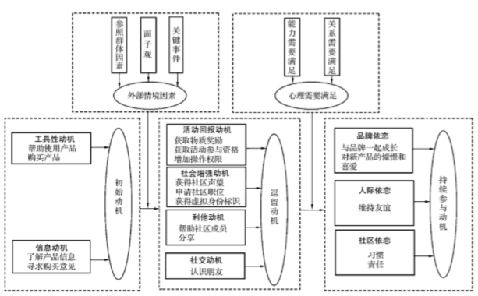
在线品牌社区成员持续参与行为形成的动机演变机制
李雪. 在线品牌社区成员持续参与行为形成的动机演变机制研究[D].湖南大学,2015.

Slide 60
03
观察法
“无论从什么地方开始对任何一个社会机构之研究，其必不可少的部分便是细致与长期的个体观察……通过这种观察，研究者能获得很多材料，并以此来清晰自己的观点和思想、修正自己先前的某些临时分类、检验某些试探性的假设”
——马克思.韦伯《社会科学方法论》
观察法，指研究者根据一定的研究目的、研究提纲或观察表，用自己的感官和辅助工具去直接观察被研究对象，从而采集相关信息的一种方法。

Slide 61
03
观察法
通过观看、跟踪和记录调查对象言行来汇集信息
分类
按观察结果的标准化程度：控制观察和无控制观察
按观察的场地:实地观察和实验室观察
按观察者参与观察活动的程度：完全参与观察、不完全参与观察和非参与观察
按采集信息时间特征：纵向观察、横向观察和纵横结合观察
按观察的具体形式不同：人员观察、机器观察和痕迹观察

Slide 62
03
观察法
优点 | 缺点
若观察方案设计得好可以增加信息的准确性； 信息可以在正常实地情况下获得； 只记录实际发生的信息； 不依赖于实际观察者的交流能力； | 观察的行为间断性； 被观察者受影响可能会改变自然行为； 有些事件不易被观察到； 不知导致行为的内在原因；

Slide 63
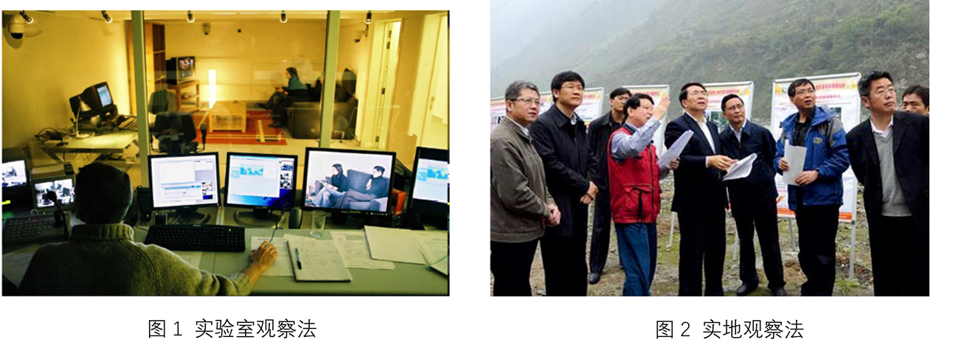
03
实验室观察法VS实地观察法
实验室观察法是对观察的场所和对象进行控制和操纵，使得被试在一个各变量都控制良好的情况下按照实验者的原始目标进行实验。
实地观察则是深入到现实生活中对实际发生的社会现象进行观察，环境原始而自然，不加以任何人为的控制，使得被观察者在最为自然的状态下进行活动。

Slide 64
03
观察法
（1）实验室实验法
实验室实验法通常指在实验室内，借助各种实验仪器设备，严格控制实验条件，主动创造条件，用给定的刺激，引起一定行为反应，在这种条件下研究用户行为的原因、特点和规律的方法。
如关于消费者对购物环境的颜色心理反应的研究就可以通过实验室实验法进行，精确地设备可以准确记录下受试者的一系列生理反应，结论比较科学。但是这种方法一般难以准确地测定复杂的、深层的心理活动和个性心理，应用范围有限。
信息行为研究
人机交互实验室

Slide 65

03
观察法
实验室观察法优点：
由于严格地控制了实验条件，因此可以尽可能排除由无关因素干扰而引起的误差，得到的数据较为精确
可以用来收集研究对象的自然发生的行为的最真实、完整、全面的资料；
实验室观察法不仅可以观察到被试的外部反应如谈话、表情和行为，还可以借助各种仪器精确测量和记录其内部生理和心理反应
实验室观察具有科学研究所要求的精确、客观和可重复验证性，可以用来研究和发现事物之间的因果关系

Slide 66
03
观察法
实验室观察法缺点：
首先这种方法过分强调数据，从而忽视了人的内在心理活动；
实验法是一种注重量化的研究方法，其结果要求用数据的形式得出一个结论或者是证实一个已存在的结论。人们所面临的环境不同，心理活动自然也会不同，这也就意味着实验室实验这种控制条件下的心理和人们在普通环境中的心理是存在差异的。在实验中，主试和被试难免交互影响，而被试在实验过程中的反应也未必都是由于刺激本身所引起的。实验室得出的结论是否能很好地说明和解释实际生活中的问题呢?这便是一个很大的问题。
Notes:
智力测试，分数不一定代表真正的智力高低，有可能是应试能力、当时的身体状况导致出现偏差。

Slide 67
03
观察法
实验室观察法缺点：
个别群体参加实验，结论不能广泛地推广；
通过对一小部分人实验得出的结论，就一定能运用到广大的实践领域吗?仅仅是抽样的被试，能代表千百万形形色色的人群吗?
实验被试的来源面很窄，大部分被试都来自在校大学生，要么就是某个小学，某个中学的学生，像一些工人、农民、商人、军人等都很少作为被试的对象。不难猜测，如此的样本实验，得出的结果应用的范围能有多大。

Slide 68
03
观察法
实验室观察法缺点：
实验室观察法关注个体行为，缺乏社会性；
“实验法关注的是个体的心理和行为，极少从文化的角度、社会历史背景探讨心理与行为的产生和发展。研究设计、结果的分析皆体现在个体层面上，群体或社会层面至多当作情境性因素加以分析。”
文化和社会历史背景的影响在实验室中很难操控和量化，所以在实验中就不考虑这些因素了。“而脱离文化和社会历史背景去从事研究，其结果只能是歪曲行为和心理的现实，阻碍人们对行为和心理本质的正确认识。

Slide 69
03
观察法
实验室观察法缺点：
实验结论各异，结果没有得到整合
不同的研究者采用不同的实验手段对同一问题的研究结论存在差异，甚至得出相互背离的结论，但是往往每个人又都有自己的理论和研究方法的支持。需要采用整合方法来整合实验结论，如Meta-analysis方法。

Slide 70
实验观察法应用案例
实验目的：
研究在真实网络情境下不同健康焦虑水平的大学生人群、不同类型的健康信息搜寻任务对网络健康信息搜寻行为的影响，包括如何使用健康信息服务网站进行搜寻任务，如何对任务问题进行检索式表征，如何对系统反馈的检索结果进行鉴别分析，以及其在网站各页面中的注意分布情况。
自变量
焦虑水平
任务类型
因变量
行为指标
眼动指标
行为指标
检索式数量、检索式长度、可观测的点击次数、每个会话请求的结果页数、翻页次数、标签切换次数、收藏页数
眼动指标
被试在健康信息搜寻过程中相关的眼动指标采集，包括注视时长、注视点个数、访问次数

Slide 71
实验设计：
本实验采用2（被试是否患有健康焦虑：有健康焦虑组、无健康焦虑组）× 3（网络健康信息搜索任务：事实型搜索、解释型搜索、探索型搜索）两因素完全被试内设计
实验环境和设备：
本实验中的被试通过发放广告、问卷等方式进行招募，并通过滚雪球的方式逐步扩大范围，最终确定了34名被试。有问必答网站被选用为检索任务的载体网站，实验器材包括台式机一台，眼动仪（Tobbi），外置数据处理模块以及录音器材。全程实验在安静且具有专业实验设备的人机交互实验室中进行。

Slide 72
准备工作
被试熟悉实验环境，并签署知情同意书
填写中文版健康焦虑表
被试熟悉载体网站
进行注视点校准
正式进行实验
访谈
发放被试酬劳
实验流程

Slide 73
被试的健康焦虑状态以及个人信息
数据采集方法
问卷调查法
眼动追踪
观察法
访谈法
在健康信息搜寻过程中的相关行为及其背后的思维过程
捕捉并记录被试眼跳运动与注视运动等相关数据
屏幕录制以获得健康信息搜寻过程中的相关行为数据

Slide 74
04
网络调查
网络调查（调研）是传统信息采集工作在新的信息媒体上的应用。它是指在互联网上针对特定的问题进行调查设计、收集信息和分析的方法。
兴起背景：由于传统调研样本采集困难、调研费用昂贵、调研周期过长、调研环节监控滞后等一系列问题，加之随着互联网的不断发展，科技不断完善，网民不断增多，网络调研便呼之欲出。
2003年，因为SARS肆虐，网络调查在中国异军突起。
2009年8月12日，国内首个“在线调查联盟”在京正式成立。
2020年全国第七次人口普查增加了互联网自主填报的采集方式，大大提高了信息采集效率。

Slide 75
04
网络调查
（1）在线访谈
通过编写的网站应用程序，随机选择访问者，并弹出提问窗口，邀请其参加访谈。
在线访谈与传统访谈法相似，只是调查人员可以根据计算机显示器上读出的问题，同时向多个被调查者提问，并将他们回答的数据直接输入计算机。
此法可在同一时间里与几十个人进行询问，且具有较高的经济性。同时，也可以消除从询问表到输入计算机的大量工作和差错。

Slide 76
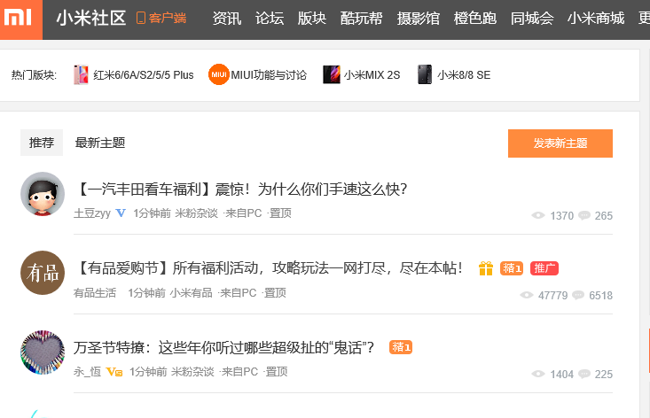
04
网络调查
（2）专题讨论法
专题讨论法是通过Usenet新闻组、电子公告牌（BBS）或邮件BBS讨论组进行。其中，使用较多的是BBS论坛。在论坛上发布感兴趣的话题，吸引用户发表意见、反馈信息。

Slide 77
04
网络调查
（3）在线问卷
将调查问卷在网络平台上发布，用户直接填写在线问卷或者将填好的问卷通过Email、即时通讯软件（QQ、微信等）发送回来。
CNNIC每半年进行一次的“中国互联网络发展状况调查”就是采用前面方式。常用的网络调研平台如问卷星常用的网络调研平台有问卷星、问卷网、调研家等。

Slide 78
04
网络调查
网络调研的优点
信息采集效率高。因为印制、邮寄和数据录入过程的省略，问卷的制作、发放及数据的回收速度均得以提高。你可以在几小时内完成问卷并统计到结果及报表。
费用低。印刷、邮寄、录入及调研员的费用都被节省下来，而调研费用的增加项却很有限。因此，进行大规模的网上调研较其它如邮寄或电话调研方法省下可观的费用。
随着网上固定样本调研的出现，调研员能够通过跟踪受访者的态度、行为和时间比例进行纵向调研。复杂的跟踪软件能够做到根据上一次的回答情况进行本次问卷的筛选，而且还能填补落选项目。

Slide 79
04
网络调查
网络调研的优点
调查内容丰富。很显然，打一个电话却只提两三个问题很不值得。但在网上，调研内容可以很容易的包含在市场、商贸、或其它一般站点上。
可以接触很多人。我们很难想象还有什么媒体可以提供那么大的调研群体，同时经济上又是可行的。因特网是全球性的，许多沟通中的屏障都不见了。
在视觉效果上能够吸引人。因特网的图文及超媒体特征可以用来展示产品或介绍服务内容。这是其它调研方式所无法比拟的。

Slide 80
04
网络调查
网络调研的缺点
网络的安全性问题。利用网络进行调查，有一个坏处是暴露网络于潜在的威胁之下。从恶名昭彰的国际网络病毒到黑客的数起案例来看，我们的确有必要注意这些问题。
对网络调研缺乏认识和了解。我国国内企业对网络调研技术还相当陌生，与西方发达国家相比较，国内在观念水平、技术运用方面存在着很大差距。消费者作为重要的调研对象，他们对市场调研和网络技术的不理解、不信任将直接影响网络调研的实际运用效果。

Slide 81
04
网络调查
网络调研的缺点
网络调研技术有待完善、专业人员匮乏。目前，网络调研仍处于发展阶段，现有的网络调研专用技术的欠缺将导致调研流程不畅。尽管网络调研的专门研究单位和专门软件迅猛发展，但能熟练地运用网络技术、调研实践经验强的专业网络人员还相当缺乏，给网络调研技术的实际运用带来很大难度。
无限制样本令人困扰。由于网络的无限制性，使调研项目极有可能受到网虫的搔扰。如果同一个人重复填写问题的话，问题就会变得复杂了。

Slide 82
四、平台数据采集

Slide 83
01
数据交易平台
2020年4月国务院办公厅颁发的《关于构建更加完善的要素市场化配置体制机制的意见》中，提出了加快培育数据要素市场，提升社会数据资源价值，并对数据要素市场进行规范和不知。
数据已然成为了继土地、人口、能源、矿产等的又一重要的社会生产要素，数据的开发、共享和流通将成为趋势，数据交易也将是实现数据价值的驱动力。

Slide 84
01
数据交易平台
数据交易平台指的是提供数据交易场所或数据服务，实现数据流通，满足数据需求的机构。
根据数据交易平台提供的服务类型，可以分为第三方数据交易平台和综合数据服务平台
第三方数据交易平台仅作为数据提供发和数据需求方的中介，为双方数据交易提供桥梁和场所，平台主要负责对交易过程进行监管，对工作人员的专业性要求不高
综合数据服务平台一般会进行数据采集或与数据拥有者合作，对原始数据进行清晰、处理、加工和存储，为用户提供特定需求的数据服务，形成特定场景下的数据产品进行交易，对工作人员的技术能力和专业水平有较高的要求。一般来说，综合数据服务平台同时也承担中介角色，为数据供应发和需求发提供交易的平台

Slide 85
01
数据交易平台
根据交易平台成立的背景，可以分为：
一是政府主导型，政府主导型即政府鼓励支持创建的，国内最具有代表性的应该是贵阳大数据交易所；
二是以市场需求导向建立的，该类型平台一般是自身拥有大量数据资源或本身具有技术优势的企业创立的，能服务于市场需求，例如数据堂、京东万象等；
三是产业联盟性质的交易平台，产业联盟大数据平台更侧重于为数据交易或数据共享提供场所。

Slide 86
01
数据交易平台
数据产品类型
API，一般指应用程序编程接口；
数据包包含原始数据或经过一定技术处理之后的数据；
数据定制服务是为用户的需求进行数据采集、处理后满足用户需求；
云服务是基于互联网来提供实时、动态的数据资源；
解决方案是根据特定用户特定场景需求，利用已有数据进行分析，提供解决方案。
因此，根据提供的数据成熟程度，数据交易类型可以分为原始数据交易、数据产品交易和数据API交易

Slide 87

01
数据交易平台
政府主导——贵阳大数据交易所
贵阳大数据交易所是省政府批准的成立于2015年的中国第一个以大数据命名的交易平台，交易所采取会员制，要求数据提供放与数据需求方都必须成为会员才可进行交易
截至2018年，交易所会员数量突破2000余家，接入225家优质数据源，交易累计额突破1.2亿元

Slide 88
01
数据交易平台
政府主导——贵阳大数据交易所
贵阳大数据研究所不进行基础数据的交易，其主要有以下两种数据交易模式：
第三方中介交易模式，通过开发大数据交易的电子系统，撮合客户进行大数据交易，促进数据流通的同时对数据攻击方及需求方进行评估，严格规范数据交易行为及市场秩序。
提供数据分析结果的数据产品交易，根据用户需求，通过对底层数据的清洗、分析、建模、可视化等操作形成具有一定分析成果的数据产品进行交易。目前交易所主要提供对政府数据、金融数据以及互联网数据的建模分析服务。

Slide 89
01
数据交易平台
政府主导——贵阳大数据交易所
优势
首先，交易所具有较高的权威性和公信力，作为省政府批准成立的数据交易所，更能吸引和调动各方的资源及用户，汇集高价值数据。
其次，数据质量及数据安全性高。交易所在数据交易过程中对双方有严格的会员资格要求，双方必须注册成果交易所会员才能进行数据交易。
最后，规避数据隐私及所有权问题。交易所不进行基础的原始数据交易，交易数据分析结果有效地保护了数据隐私并且不涉及所有权问题，有利于活跃数据市场。

Slide 90
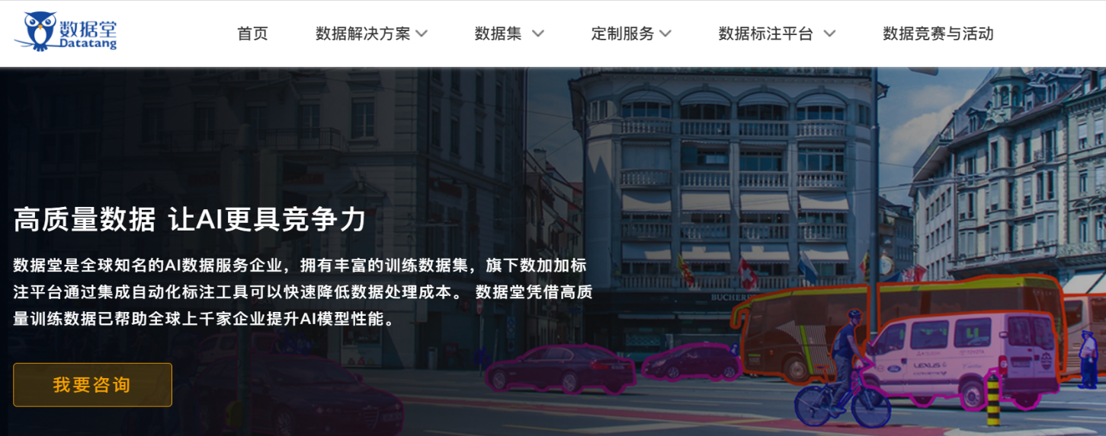
01
数据交易平台
企业创立——数据堂
数据堂是于2011年成立的专注于提供数据获取和数据产品服务的数据服务企业，是中国第一家上市的数据服务企业
数据堂主要进行互联网基础数据的交易和服务，为用户提供包括语音、图像、文本等半结构化数据及解决方案

Slide 91
01
数据交易平台
企业创立——数据堂
数据堂数据交易模式主要有
数据定制模式。数据堂自主研发了智能辅助技术，能够快速响应用户需求，为用户定制个性化数据采集及标注服务，采集定制后的数据进行交易。
原始数据交易模式。数据堂通过与数据拥有者合作，获得数据合法版权， 通过对数据进行编辑、整合、清晰、脱敏后形成数据集进行交易。目前平台成品数据集类型丰富，数据覆盖6万小时语音数据，50万ID图像视频数据，4.5TB文本数据，包含通信、交通、医疗、环境等等领域。
场景化解决方案。数据堂同时提供多种场景化的解决方案，包括智能驾驶数据解决方案、游戏与娱乐数据解决方案、智能家居数据解决方案、新零售数据解决方案、语音识别数据解决方案等等。

Slide 92
01
数据交易平台
企业创立——数据堂
优势
完全采用市场化的运营模式，对于数据提供方和需求方没有严格的要求，门槛较低，能调动交易双发积极性，有利于数据汇集及开发。
以用户需求采用性化的数据定制模式，使平台、用户在数据采集、交易上更具目的性，大大提高了数据采集效率及使用效益
劣势
首先，平台所采用的爬虫等通过互联网获取数据的数据采集方法，不易得到一些企业运营状况、用户交易行为等核心的数据；
其次，作为民营企业，与政府指导下建立的数据交易所相比，缺少了公信力，用户有更多的选择下，数据堂竞争压力较大。

Slide 93
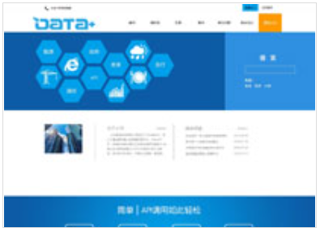
01
数据交易平台
产业联盟——中关村数海大数据交易平台
中关村数海大数据交易平台由中关村互联网金融协会等60余家单位联合成立的大数据交易产业联盟，成立于2014年，是全国首个大数据交易平台
中关村数海大数据交易平台属于第三方的网上数据商城，平台本身进行数据的分析和存储，通过API接口形式进行数据出售、提供数据使用权限，是数据API交易的代表。

Slide 94
01
数据交易平台
产业联盟——中关村数海大数据交易平台
通过API应用接口进行中介交易的数据交易模式的优势在于，这种模式是完全市场化的，调动了企业、用户进行数据出售和购买的积极性；
缺点是数据API交易容易产生数据合法性问题。由于目前国内数据市场的不成熟，用户在出售和购买数据时的意识不强，易产生数据合法性问题。

Slide 95
02
数据开放平台
2020年末，中央经济工作会议再次强调“实行高水平对外开放”。数据交易的快速增长，规模的不断扩大，推动了数据的开放共享，数据开放共享也是提升社会数据资源价值的重要渠道。
目前数据开放共享运动主要集中在政府数据开放共享和科学数据开放共享。
开放数据的特点有可获取性、可再利用以及普遍参与性。

Slide 96
02
数据开放平台
（1）政府数据开放
政府数据作为数据丛林的重要组成部分，其本质是一种公共物品，是数据要素市场中的公共数据。政府数据开放运动的兴起是大数据时代发展的必然需求
2013年，国务院发布《关于促进信息消费扩大内需的若干意见》，要求促进公共信息资源的共享和开发利用，鼓励推动市政单位、公共服务事业开放信息资源
2015年国务院《2015年政府信息公开工作要点》，提出积极推进政府数据公开
截止2020年10月，全国有142多个地市建立了政府数据开放平台，涉及教育科技、民生服务、健康卫生、环境资源、社会保障、城市建设等15个领域数据

Slide 97
02
数据开放平台
政府数据开放八大原则
完整性。只要不涉及国家、商业机密或个人隐私的数据，政府数据都应该做到开放共享；
一手性。所有数据都应当是政府机构所拥有的原始数据，而不是整合或加工的数据；
可获取性，所有数据都可以被大规模的用户免费获取；
及时性。应及时更新相关数据以保证数据的价值和时效；
非歧视性，数据对于所有人都开发，可免费获取无需注册；
可机读性。所有公开的数据应该是规整、结构化的数据，可利用计算机进行处理；
非私有。公开的政府数据不受任何实体所有和控制；
免于授权。政府公开数据不受版权、专利、商标等规则约束。

Slide 98
02
数据开放平台
上海市公共数据开放平台
上海是最早响应国家数据开放政策的地方政府。自2012年大力推进数据开放以来，平台开放数据项总量达3.2万条，开放数据资源3988个，开放数据部门98个，基本覆盖各市级部门主要业务领域，获得了丰硕成果
2018年上海成为国家公共数据开放的5个试点城市之一
2020年，平台注重行业数据融合，对防疫复工、卫生健康、交通出行、信用服务、文化教育、普惠金融、商业服务7个领域重点加大数据开放力度 。
上海同时连续6年举办政府数据开放创新大赛“SODA上海开放数据创新应用大赛”，极大推动了政府公共数据价值的挖掘与释放。

Slide 99

02
数据开放平台
国家数据
国家数据数据源主要来自国家统计局，网站平台界面简洁，包含国家国计民生各个方面的月度数据、季度数据、年度数据、普查数据以及各地区数据、国际数据。
平台同时有提供开放数据相关的可视化分析产品，包括财政、金融、人口、城镇调查、能源、交通运输等14个领域。

Slide 100
02
数据开放平台
（2）科学数据开放
科学数据是指在学科知识指导下，科学研究过程中所形成的、以科学证据存在的基本数据、资料或数据产品
从科学研究的资金来源来看，大部分科学研究是由国家政府所拨款的公共资金资助的，因此，公共资金资助所获得的成果理应免费向公众开放
科学数据开发的优点：
有利于信息资源的流通和共享；
有利于加强对科研成果的监督，保证科研结果的可验证、可分享，防止学术不端；
有利于提高科研效率，开放的科学数据可供他人重现实验或进行引用，缩短研究周期，加快学科或领域的研究进程；
能有效提高研究成果学术影响力。科学数据的开放共享都需要借助数据存储库平台实现科学数据的有效管理、公开共享和规范引用。

Slide 101
02
数据开放平台
科学数据开放共享模式
科学仪器共享
科学仪器是许多科学研究的基础，其中根据科学一起类型又可分为科学装置模式，如望远镜等；网络检测模式，如对于野外环境的检测的试试展示。
平台合作模式
与专业科学数据存储库合作，开展论文与支撑的科学数据的关联出版。例如《中华外科杂志》要求供稿人稿件录用后，需要提供其相关支撑数据并纳入国家人口与健康科学数据共享平台管理
数据出版模式
以数据论文形式发布，如《中国科学数据》、《全球变化数据学报》等数据期刊；

Slide 102
02
数据开放平台
科学数据开放共享模式
独立平台开放共享模式
由数据开放平台独立发布的，不依赖于任何出版物的数据发布，相关平台有“科学数据银行”、“复旦大学社会科学数据平台”等
众包共享模式
数据平台的大量数据使得数据处理成为一大问题，众包可以整合大众资源完成机器难以独立完成的工作。通过大众参与完成数据处理后进行数据开放。业的数据存储库平台负责数据的录入、存储和管理，能更长久地保存开放的科学数据。

Slide 103
02
数据开放平台
北京大学开放研究数据平台
北京大学开放研究数据平台由北京大学图书馆、北京大学管理科学数据中心、北京大学科研部、背景大学社科部联合主办的。
北京大学开放研究数据平台功能有：数据提交、管理和发布；DOI标识符，规范数据引用；实名学术社区，规范版权保护；版本存档和跟踪；在线数据分析和可视化。
目前平台收录了北京大学中国调查数据资料库、北京大学多个学院和研究中心的开放数据，现有80个数据空间和320个数据集。
同时平台举办“全国高校数据驱动创新研究大赛”以进一步推动数据开放和数据价值挖掘。平台面向全球用户，所有数据均可免费使用。

Slide 104
03
数据库检索平台
数据库检索平台一般指的专题数据库，即提供某领域、学科或某种数据形式的数据库，该类数据库针对于某一特殊领域或类型进行数据采集、整理、加工后提供给用户使用
按照数据库所关注提供的数据情况或领域，数据库检索平台可分为文献数据库、专利数据库、金融数据库、企业数据库等
本节主要介绍较为常用的文献数据库

Slide 105
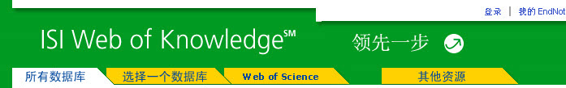
03
数据库检索平台
ISI Web of knowledge
ISI Web of knowledge是由Thomson Reuters公司开发的全球学术信息资源整合体系，收录了超过22000种学术期刊，一千三百多万件发明专利，包含文献数据库Web of Science、专利数据库Derwent Innovations Index、期刊评价数据库Journal Citation Reports、以及各领域数据库，如医学数据库Medine、动物学领域数据库zoological Record。
Web of Science是该平台最为核心的科学文献文摘索引数据库，包括3个期刊引文子数据库和2个会议论文子数据库以及2个化学数据库

Slide 106
03
数据库检索平台
Web of science主要功能
文献全文获取。除了检索研究主题相关的文献，获取文献的题录、摘要，提供全文获取渠道；
引文检索。引文检索功能可查看文献的参考文献记录、论文引用情况以及相关文献的记录，帮助使用者迅速建立起引文关系网络。
限定检索。平台提供多字段的检索功能，可对文献的出版时间、语种、类型进行限定检索。
检索结果分析。可对检索的见过进行保存、分析，例如研究主题的发展趋势、科学技术热点等。
个人文献资料库管理。可将检索到的文献添加到个人文献资料库进行管理。
引文跟踪服务。对查找的文献创建引文跟踪服务，了解该论文今发表后的被引情况，揭示其影响力。
参考文献自动生成。Endonote Web模块能自动生成参考文献，平台提供2300多种期刊参考文献格式。

Slide 107
03
数据库检索平台
CNKI 中国知网
CNKI即中国国家知识基础设施（China National Knowledge Infrastructure）英文缩写，是中国知识基础工程的主要成果
CNKI的目标是要建成国家知识资源总库，实现信息服务、知识服务，是目前世界上最大的动态更新的中国期刊全文数据库
CNKI旗下包括多个子数据库，包括中国学术期刊全文数据库、中国优秀博硕士学位论文全文数据库、中国重要报纸全文数据库、中国重要会议论文全文数据库。

Slide 108
03
数据库检索平台
CNKI 主要特点
智能检索。平台能根据用户的输入进行智能提醒，辅助用户更精准的检索；
综合分析。可将多次检索结果进行汇总，深层次分析引文关系、共被引分析等，发现文献簇之间的关系；
多终端浏览，支持智能终端浏览，突破仅电脑的终端限制，可在Android、IOS等系统进行浏览；
分享传播。知网提供了微博、网易等社交媒体的分享渠道，同时个人图书馆的定制服务也有利于文献传播。

Slide 109


大数据与科学计量学视角
科学计量实体的识别问题
应对挑战
关键在于
大数据模型设计
多种数据源的有效融合利用问题
科学计量结果有效性评估问题

Slide 110

面向学术评价的大数据挖掘模型设计
模型设计时，以具体需求和服务为导向。
具体模型与算法：
专家遴选模型
人才综合评价模型
科研团队评价模型

Slide 111
人才综合评价
人才评价在考核、晋升、激励、奖励等方面发挥着重要作用。构建基于多源数据的人才综合评价模型，可以各学术单位与管理部门的人才评估工作服务。
定量+定性相结合的人才综合评价模型
定量：多源数据+多层级指标+开放式体系
定性：同行评议+专家遴选+评议决策支持

Slide 112
数据库
评价指标库
人才综合评价模型
学者基本信息库
论文数据
个人诚信指标
学术规范……
个人成果指标
成果数量、成果质量、成果周期……
学术潜力指标
项目情况、研究新颖性、核心度……
成长期、成熟期、衰退期……
……
学术阶段指标
学术影响、奖励称号、社会兼职……
社会资本指标
影响力指标
依托单位、团队、合作者……
其他指标
专著数据
专利数据
数据可选
项目数据
社交媒体数据
获奖、人才计划
其它数据等
人事管理与职称评定辅助系统
算法库
天际线模型
多层模糊综合评价模型
加权累计模型
灰色层次评价模型
算法可选
指标可选

Slide 113
五、网络数据采集

Slide 114
01
搜索引擎
互联网的迅猛发展，网页数量的剧增，这使得想要在大量的中获得想要的信息如同大海捞针一般。而搜索引擎正好解决了这个问题。
搜索引擎指的是根据一定的策略，运用计算机程序从互联网的海洋里采集信息，为用户提供检索服务，将用户所需要的信息呈现到用户面前
搜索引擎按照工作方式可分为全文搜索引擎、目录搜索引擎和元搜索引擎

Slide 115
01
搜索引擎
全文搜索引擎
全文搜索引擎是主流的搜索引擎，它通过从互联网上提取各个网站的信息保存在数据库中，根据用户查询条件在网页数据库中进行检索后，按一定的排列顺序返回匹配的网页信息和地址
根据返回结果的数据源来分，全文搜索引擎可以分为两种，一种是拥有自建的网页数据库，从自身数据库中进行结果调用；另一种是租用数据库，对检索的结果按自定格式进行排列
国外典型的全文搜索引擎有Goole、AltaVista、Bing等，国内典型的全文搜索引擎有百度、搜狗等

Slide 116
01
搜索引擎
全文搜索引擎
优点
检索功能强
全文搜索
更新速度快
方便快捷
不足
提供的信息多但命中率和准确率却不一定高，
可能出现重复的链接，造成杂乱，不清晰，需要用户进行甄别。

Slide 117
01
搜索引擎
目录搜索引擎
目录搜索引擎即通过目录索引，将相同性质的信息归类到一起，并进行定义，以便用户查询
目录搜索引擎不算是严格意义的搜索引擎，它提供的是按目录进行分类的网站链接列表，用户不需利用关键词进行查询
最具代表性的目录搜索引擎是一些导航站点，Yahoo、搜狐、新浪等都是目录搜索引擎

Slide 118
01
搜索引擎
目录搜索引擎
特点：站点列表是由人工建立的
优点：结构层次清晰，易于查找；由于由多级类目，便于用户缩小范围找到明确主题。
缺点：由于是人工建立，所以搜索的范围较小，更新速度慢且类目的建立也容易产生遗漏。

Slide 119
01
搜索引擎
元搜索引擎
元搜索引擎自身没有网页信息收集的程序和数据库，一般通过调用多个独立搜索引擎的搜索结果，在统一界面中进行展示。
元搜索引擎能帮助用户在多个搜索引擎中选择合适的搜索引擎进行下一步的数据获取。代表性的搜索引擎由Dogpile、Vivisimo。

Slide 120
02
网络爬虫
定义
网络爬虫（Web Spider/Crawler）是一个自动获取网页信息的计算机程序，是搜索引擎的重要组成部分。如果把互联网比作蜘蛛网，那网络爬虫就是在这张网络游走爬行的蜘蛛（Spider），其像爬行者（Crawler）一样在网络空间按照一定的规则获取信息。
网络爬虫的技术框架主要由控制器，解析器，资源库三部分组成。

Slide 121
02
网络爬虫
类型
通用网络爬虫（General Purpose Web Crawler），用于搜索广泛主题，在搜索引擎中具有重要的应用价值。
聚焦网络爬虫（Focused Crawler），又称主题网络爬虫（Topical Crawler），程序过滤与主题无关的链接，只抓取与主题相关的页面信息。
增量式网络爬虫（Incremental Web Crawler），程序对采取增量式地抓取新产生的页面或更新已变化的页面，并不重新遍历未发生变化的页面。
深层网络爬虫（Deep Web Crawler），深层页面是指无法通过静态链接获取、存储在后台数据库、通过接口才能获得信息资源的Web页面，与可通过超链接获取信息、静态的表层网页相区别。

Slide 122
02
网络爬虫
著名的爬虫体系结构
目前，最成功的分布式 Web网络爬虫系统主要应用在互联网公司中（如搜索引擎公司）。著名网络爬虫有RBSE、WebCrawler、World Wide Web Worm、Mercator、UbiCrawler、WebFountain和 Google Crawler。

Slide 123
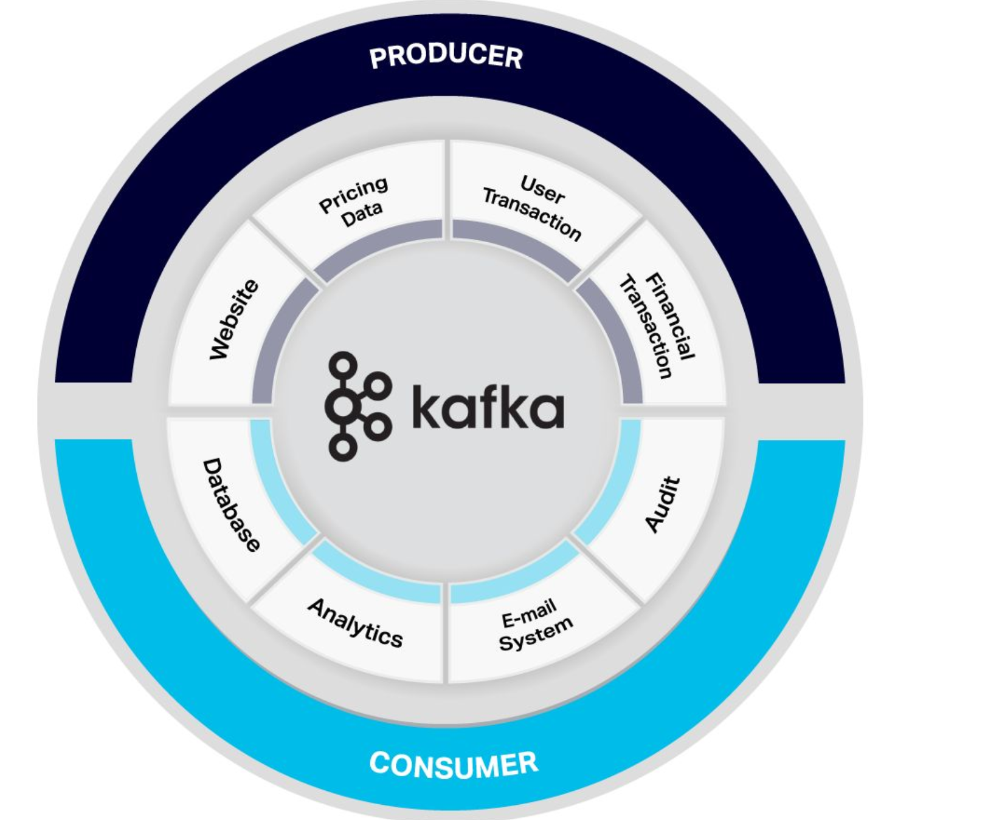


03
网络日志
日志数据采集是企业获取海量数据的重要方式，如Hadoop的Chukwa、Cloudera的Flume、Facebook的Scribe、LinkedIn的Kafka、淘宝的Timetunnel等，其通过分布式架构，满足海量数据采集及传输需求。

Slide 124
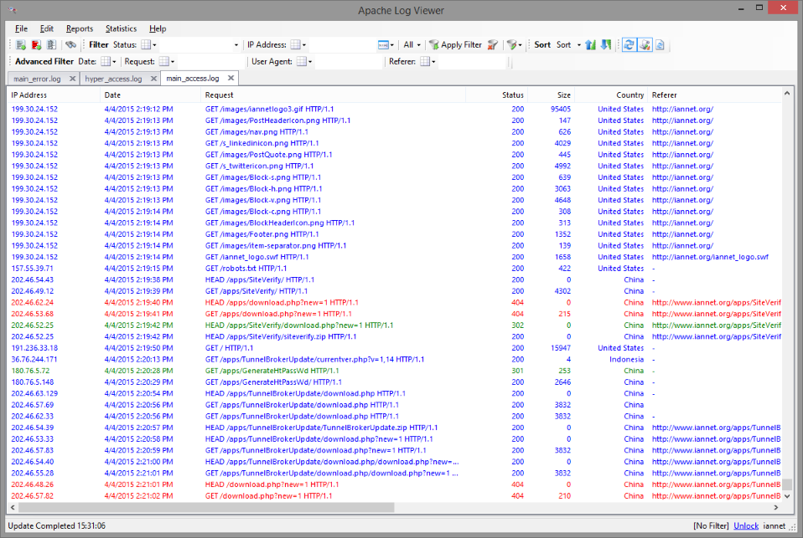
03
网络日志
概念
网络日志（Web Log），是指在服务器或Web应用程序上有关网络访问等用户行为的各种日志文件, 包括访问日志、引用日志、代理日志、错误日志等文件。这些文件里包含了大量的用户访问信息，如用户的IP 地址、所访问的URL、访问日期和时间、访问路径等。

Slide 125
03
网络日志
特点
日志文件的产生不受人为因素的影响，用户接受调查时没有刻意行为，而且数据量大，便于采集、存储和处理，可以在较高水平上保证分析结果与事实的接近，得出的结论也比较客观。
分类
客户端网络日志、代理服务器端网络日志和Web服务器端网络日志。

Slide 126
03
网络日志
开源工具
数据采集工具，如Awstats、Webalizer，是专门对Web服务器日志进行统计分析的开源程序。
此外，Google Analytics、Cnzz、百度统计等不直接分析日志，但提供数据监测、统计分析等功能。
个性化的数据分析，需要依据业务情况进行开发和定制，不能依赖于开源日志工具。

Slide 127
03
网络日志
系统日志数据采集过程
日志主机（基于Unix或Windows的服务器系统）用于存储日志消息；
日志消息可通过syslog协议等方式实现传输，主要采用用户数据报协议（UDP）；
syslog协议支持传输控制协议（TCP）。

